Slide 1
Product Search
João Vítor Fernandes Dias

Slide 2
Estrutura da apresentação
Introdução
Pré-projeto de Pesquisa
Conferências
TREC
Tracks
Trabalhos anteriores
Algumas ideias

Slide 3
Introdução
Apresentação
Hobbies: organização e tabelas
Ciência da Computação e resolução de problemas

Slide 4
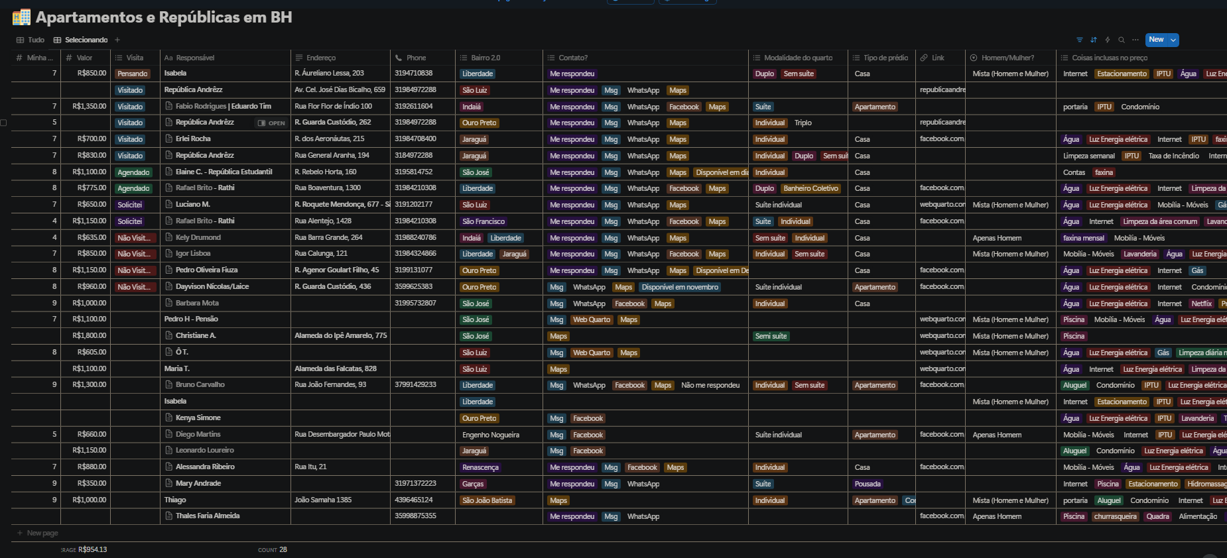
Exemplo

Slide 5
Pré-projeto de Pesquisa
Sistema de mineração, organização e visualização de informação
Motivações
Indecisão
Dilema da busca
Organização
O que desejo fazer?
Explorar; coletar; organizar
No geral? Facilitar o acesso
O quê?
Tudo o que for categorizável
Tudo o que for categorizável; Pessoas
Tudo o que for categorizável; Pessoas; Produtos 🤑

Slide 6
Conferências
SIGIR (13~18/07/25)
KDD (5~7/08/25)
KDDCup
ACM RecSys (22~26/09/25)
RecSys Challenge 25
ACM The Web Conference (28~2/4~5/2025)
MIRC (28~29/4/2025)
NII: NTCIR (2019) (10~13/06/25)
CLEF (9~12/9/25)
ECIR (6~10/4/25)
AIRS SIGIR-AP (7~10/12/25)
ADCS SIGIR-AP (7~10/12/25)
DESIRES (2~4/9/24)
NIST: TREC (18/10/2025)

Slide 7
Conferências > TREC 2025
O que é?
“Coopetição”
Tracks
Tasks

Slide 8
> TREC 2025 > Tracks
Ad-hoc Video Search (AVS)
Biomedical Generative Retrieval (BioGen)
Change Detection
Detection, Retrieval, and Augmented Generation for Understanding News (DRAGUN)
Interactive Knowledge Assistance Track (iKAT)
Million LLM
Product Search and Recommendation Track (Product)
Retrieval Augmented Generation (RAG)
RAG TREC Instrument for Multilingual Evaluation (RAGTIME) Track
Tip-of-the-Tongue Track (ToT)
Video Question Answering (VQA)

Slide 9



> Tracks > Million LLM
Formato de resposta: Citação VS objetiva
Cooperação entre LLM: Embeddings VS Texto
Preço: grátis VS pago
Domínios de expertise
Áreas de pesquisa
Distributed Information Retrieval (DIR)
Federated Search (FS)
Meta-search
Desafios Chave
Evaluation Framework Development
LLM Expertise Quantification
LLM Ranking Optimization
Answer Synthesis
Objetivos
Explorar métodos de query seletiva às LLMs
Desenvolver frameworks de avaliação robustos
Construir uma comunidade de pesquisa colaborativa

Slide 10
> Tracks > Product
Áreas de pesquisa
Product Search
Recommendation Systems
Dataset
Diversos produtos em várias línguas
Descrições textuais e visuais
Tarefas
Search Task: Query Expansion for Product Search
Recommendation Task: Item-to-Item Relations
Complementary; Substitute; Compatible
Recommendation Timeline
Task Data Release: May 15
Development Period: Summer
Test Query Release: Late August
Submission Deadline: Early Sept.
Search Timeline
To Be Determined

Slide 11
> Tracks > RAG
Combinar métodos de RI
Usar LLMs
Aprimorar a qualidade do conteúdo retornado (relevância, acurácia, atualização e contextual)
Tarefas
Retrieval
Augmented Generation
RAG
Retrieval
Recuperar e ranquear os textos mais relevantes para certas queries
Augmented Generation
Gerar resposta baseada em top-k segmentos relevantes indicando a fonte usada.
RAG
Junção dos dois anteriores

Slide 12
> TREC 2025 > Análise das Tracks
Million LLM
Product
Search Task: Query Expansion
Recommendation: Relations
Substitutos
RAG (+ LLM?)
R
AG
RAG
Million LLM
Product > Recomendação de Substitutos
RAG (+ LLM?): Retrieval

Slide 13
Trabalhos anteriores
Million LLM - TREC 2023: Deep Learning
“runs using Large Language Model (LLM) prompting in some way outperformed runs that use the ‘nnlm’ approach, which was the best approach in the previous four years"
Product Search - TREC 2023: Product Search
“in the product search domain, traditional retrieval systems are highly effective and commonly outperform general-purpose pretrained embedding models”
Perda de desempenho pelo uso de metadados

Slide 14
Algumas ideias
Million LLM/RAG
Testes em LLMs
Llama, Gemini, GPT, Perplexity, Bing, etc.
Definir testes
Sistemas de Organização de Conhecimento (KOS)
Folksonomia; glossários; taxonomias; thesauri; ontologias
SCHEMA (Ontologia)
Forma de estruturar as informações

Slide 15
Product Search
João Vítor Fernandes Dias

